Slide 1
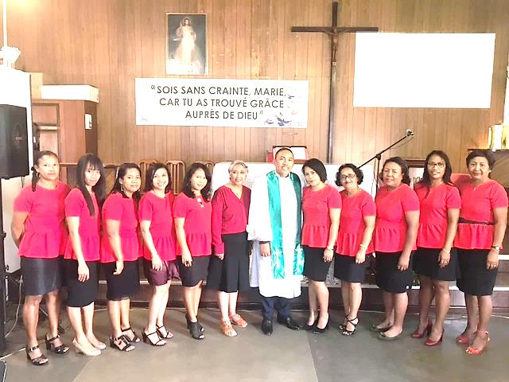

Slide 2
PARTIE I
Présentée par Aline FERRERE

Slide 3
RENY MINIMALISTE
MANATSOTRA NY FIAINANA AHAFAHANA MIFANTOKA AMIN'NY ZAVATRA TENA MANAN-DANJA

Slide 4
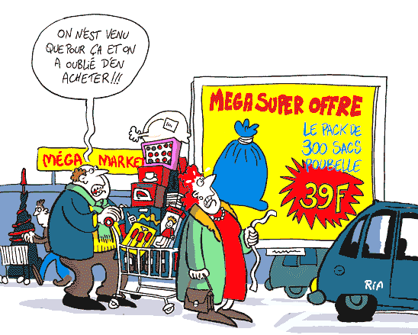
PUBLICITE

Slide 5
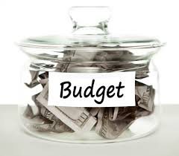
NY VOKATRA
Manampotoana amin’izay tena manan-danja amin’ny fiainantsika
Manana hery kokoa entina miatrika ny tontolo andro
Mampitsitsy ny vola eo ampelatanana

Slide 6
NY TANJONA
Hanatsotra ny fiainana

Slide 7
FITENY MATETIKA
« Tsy manam-potoana aho »
« Sempotry ny fiainana »
« Tsy afaka manao fanatanjahan-tena fa be zavatra sahanina »
« Mbola betsaka ny zavatra tokony ataoko »
« Rahoviana aho vao afaka hanao an'izany ? »
« Andraso aloha »
« Tsy manam-potoana hilalaovana miaraka aminao aho »
« Mbola tokony hanasa lamba/hanadio trano/hanasa vilia/hampirin-trano aho fa rehefa avy eo »

Slide 9
ISA MAHAVARIANA
FIRY NY ISAN'NY ZAVATRA ANANAN'NY AMERIKANA AO AN-TRANO ?
Notes:
Firy ny zavatra anan’ny Amerikanina ao antrano?tany midadasika, Miala tsiny fa amin’ny Amerikana no atao ohatra eto/
Atao ntsika eo ampahadimy 1/5 ny antsika aty Europe, zareo manana tany midadasika
10 000? 50 000? 100 000? En moyenne 300 000

Slide 10
300 000
Notes:
En moyenne « 300 000 : isan’ny zavatra ao antrano izany an :(stylos, lovia fandrina, tele SNS….). Any anefa misy studios otrany aty amintsika.
1/5 ny antsika aty Europe ;60.000 ho antsika aty Europe. en moyenne amintsika dia mipetraka amin’ny studio feno hentana… mety manana trano na appartement F1 F2 F3 F4 F5 koa fa feno entana. Dia izao ity misy exercice de visualisation. Fa inona daholo ary izany zavatra 300 000 izany?

Slide 11
VISUALISATION

Slide 12
PARTIE II
Présentée par Vola RAJOSOA

Slide 13
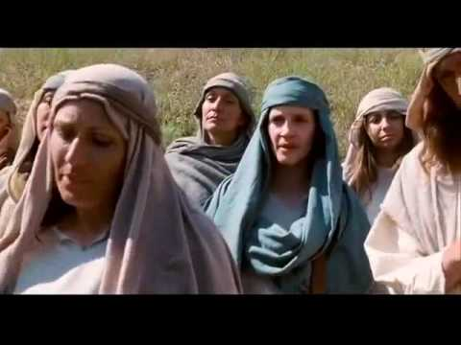
FEMMES CHRETIENNES AU TEMPS DE JESUS

Slide 14
Ny vehivavy no miantsena ao anatin’ny fianany

Slide 15
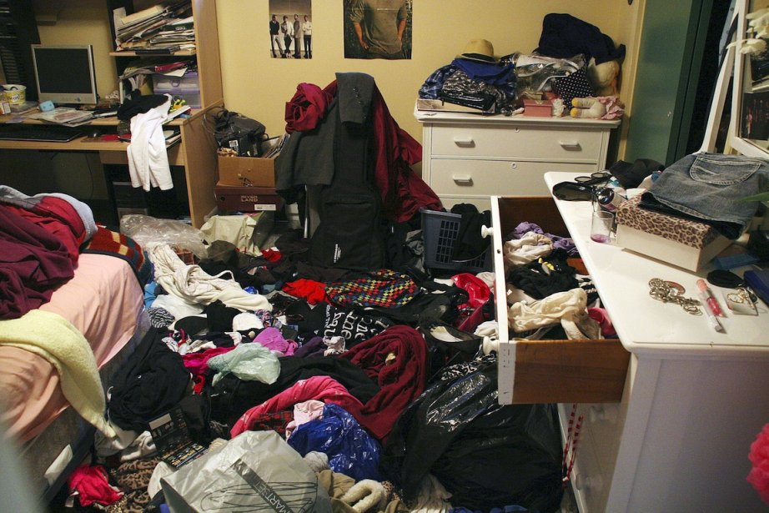
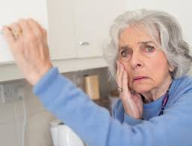
159 ANDRO
Aiza ary lay akanjoko Menamena teo ?

Slide 16
Combien de temps passons nous sur Facebook par jour?
1h20!!!

Slide 17
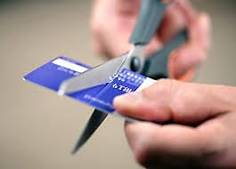
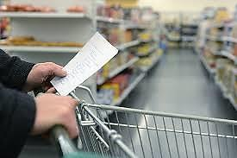
Réduire les dépenses
Solutions :
Utiliser de l’espèces au lieu de la carte bleue
Faire la liste des courses avec les prix

Slide 18
Ohabolana 24 : 6
“Fa ny fahaizana mandamina tsara no entinao miady.”

Slide 19
Arrêtez d’acheter tout le temps mais se concentrer sur l’essentiel

Slide 20
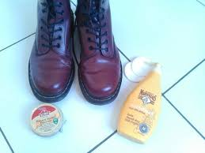
La clé de la réussite c’est prendre soin de ses affaires et les faire durer dans le temps

Slide 21
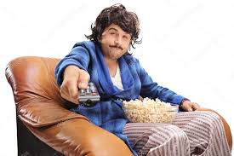
HI KOLOKOLOINA NY ANKOHONANA
Aza adino ramose e!
Fikarakarana ny ankizy

Slide 22
Ohabolana 12 :4
« Ny Vehivavy tsara dia satroboninahitra ny lahy
fa ny vehivavy manao izay mahamenatra
kosa dia tahaka ny lo ao anatin’ny taolana. »
Proverbes 12:4
« Une femme vertueuse est la couronne de son mari, mais la femme sans honneur est comme la carie dans ses os. »

Slide 23
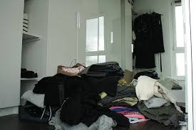
TOROHEVITRA / ASTUCE
Faire le tri:
Garder
Donner ou vendre
Jeter

Slide 24
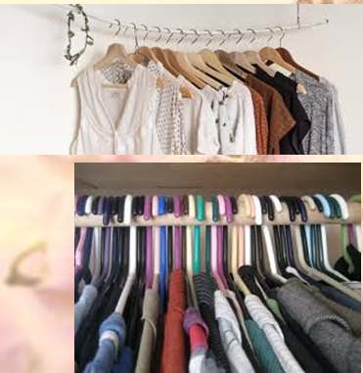

Slide 25
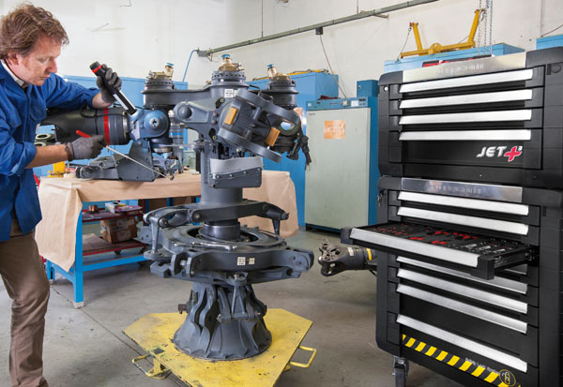
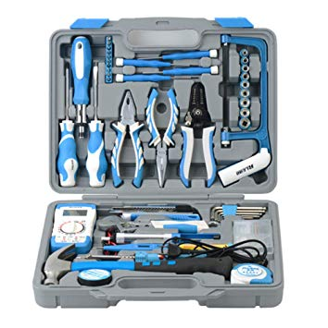
KOROTAMBI N’Y RAMOSE : TSY KITIANA

Slide 26
COUPLE HEUREUX
I Korintianina - 7:4

Slide 27
TOKATRANO MILAMINA = FIADANAN-TSAINA

Slide 28
Dia ny Voninahitra ho an’Andriamanitra irery ihany.

